Slide 1
Introduction
北京大学 张荟萱

Slide 2
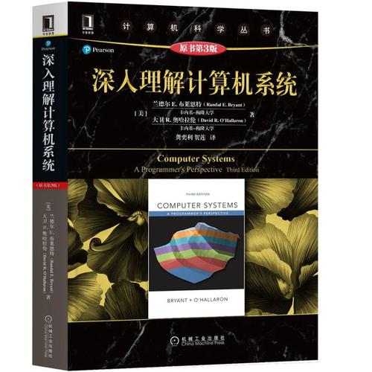
计概/程设没有教给我们什么
资源是有限的，很多时候空间尤甚
所有过程都没有你以为的那样理所当然
指针是强大而危险的
......

Slide 3
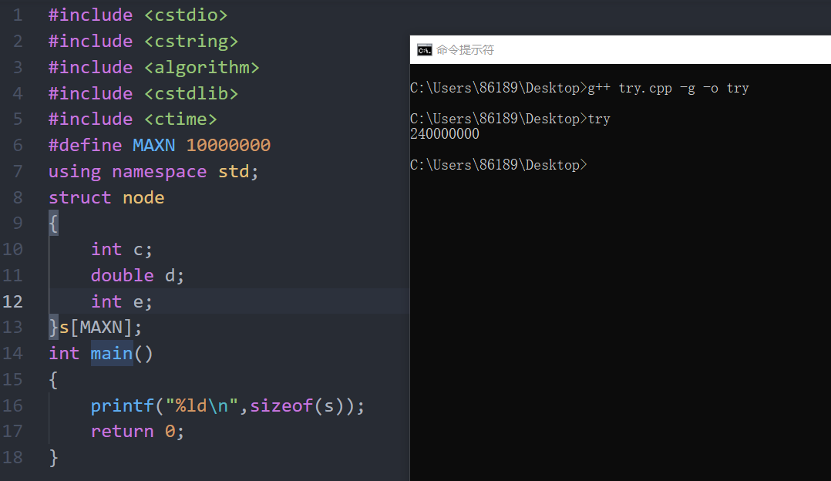
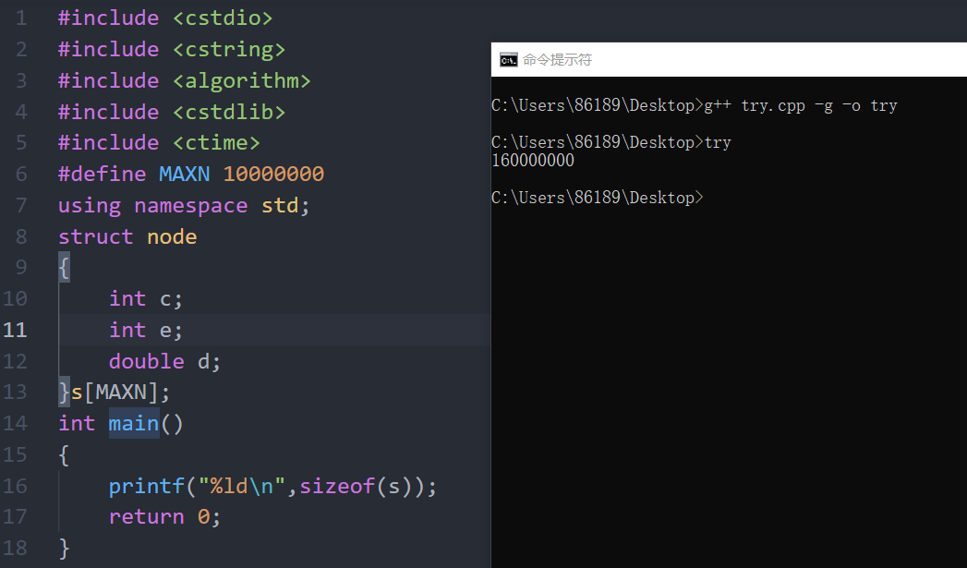
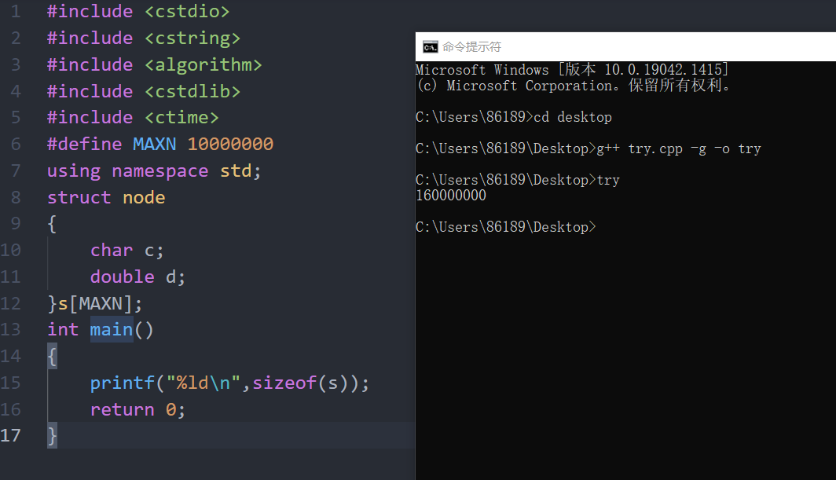
资源是有限的，很多时候空间尤甚
我们总是重视时间复杂度，而对于空间复杂度则知之甚少。
但是在实际问题中，我们必须要看到的是，很多时候你可能并不需要在那么严格的时间（如1s）内得到答案，但你必须只能使用相当受限的空间——人们或许会愿意运行一个执行起来相对较慢的程序，但绝对没有人会希望运行一个要占满整个物理内存空间的程序。
你真的会算空间吗？

Slide 4
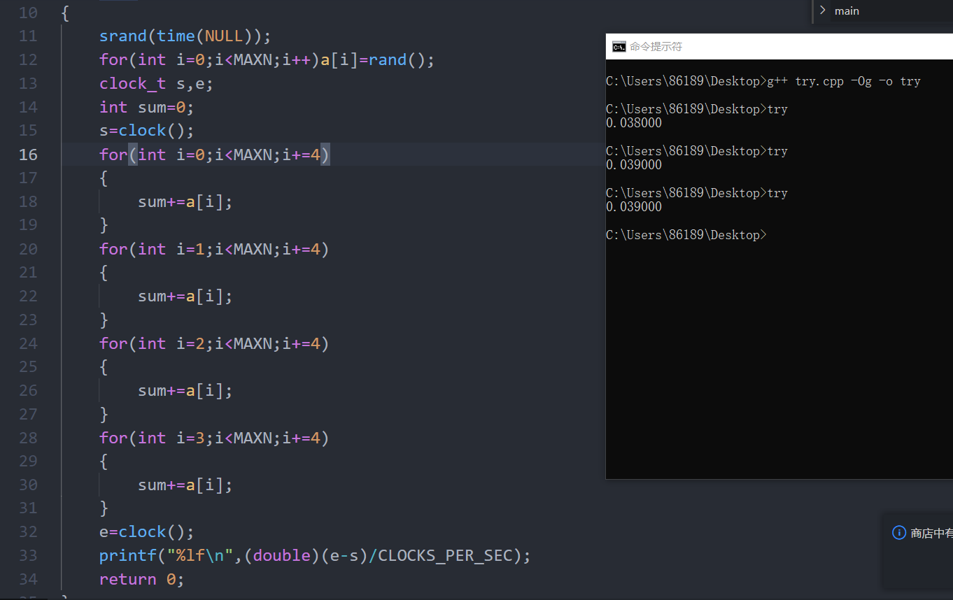
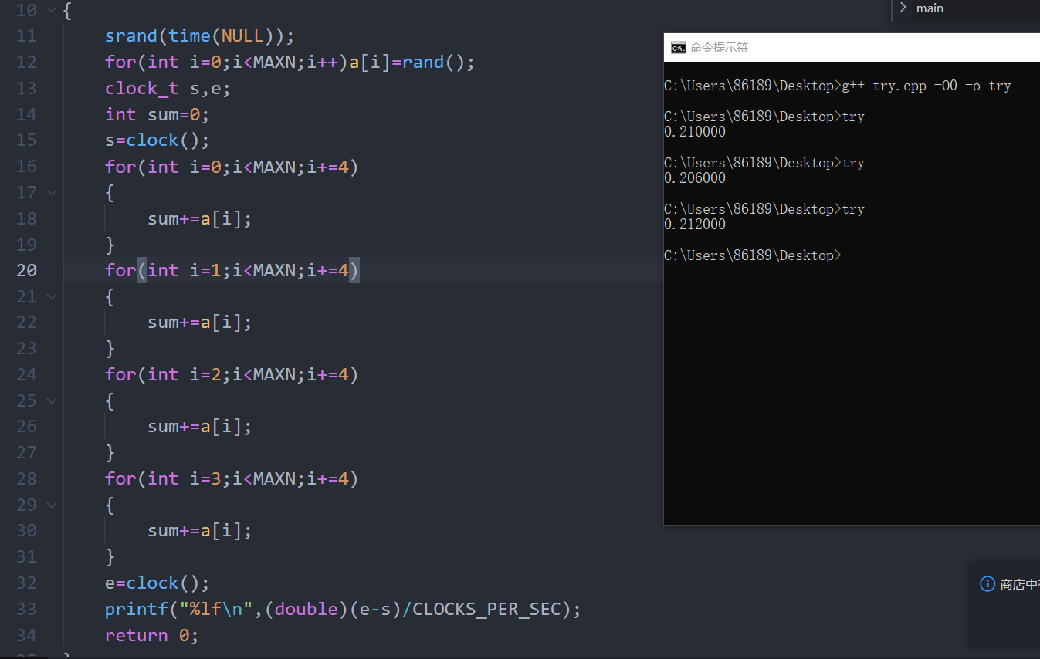
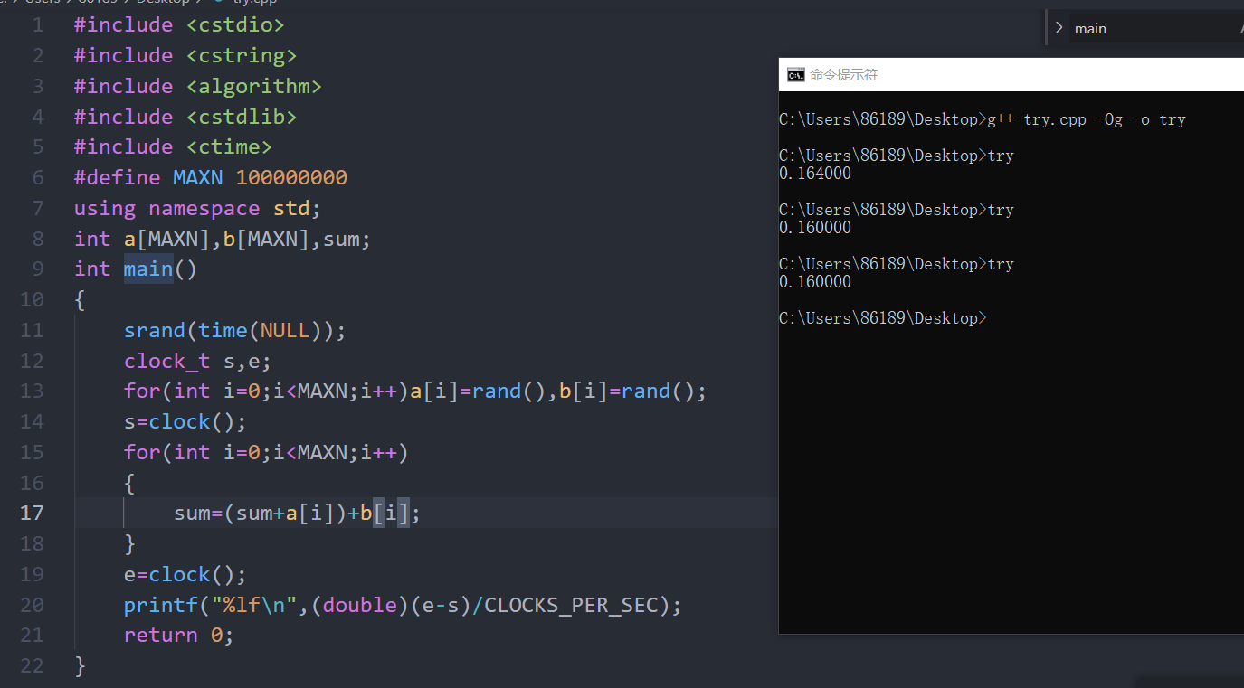
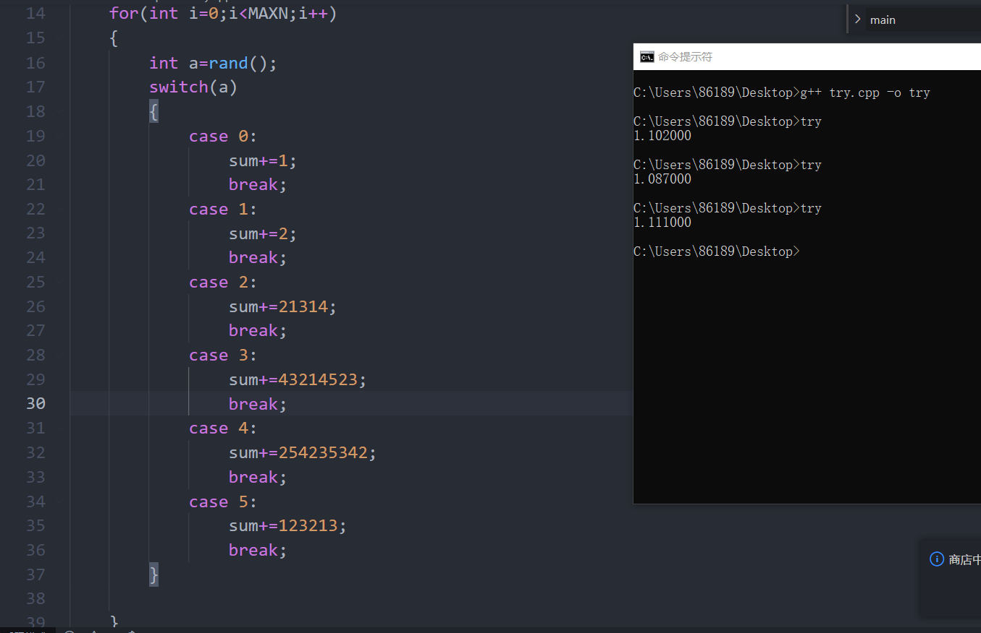
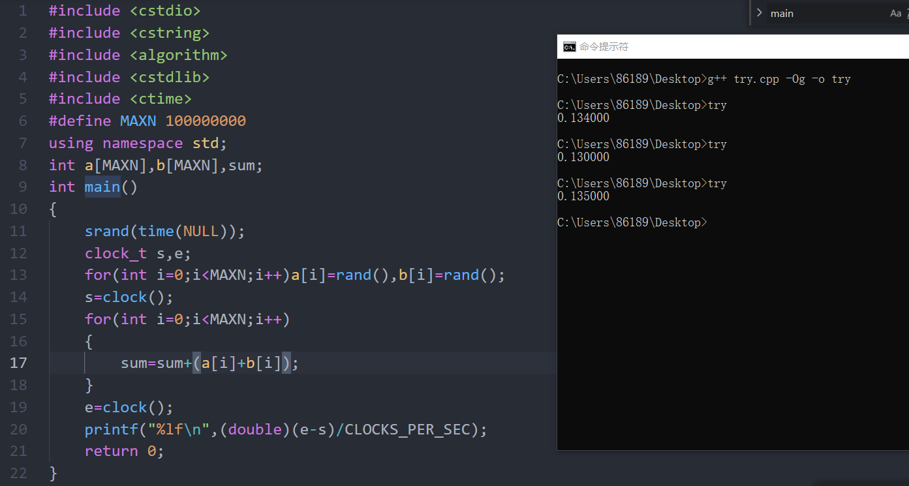
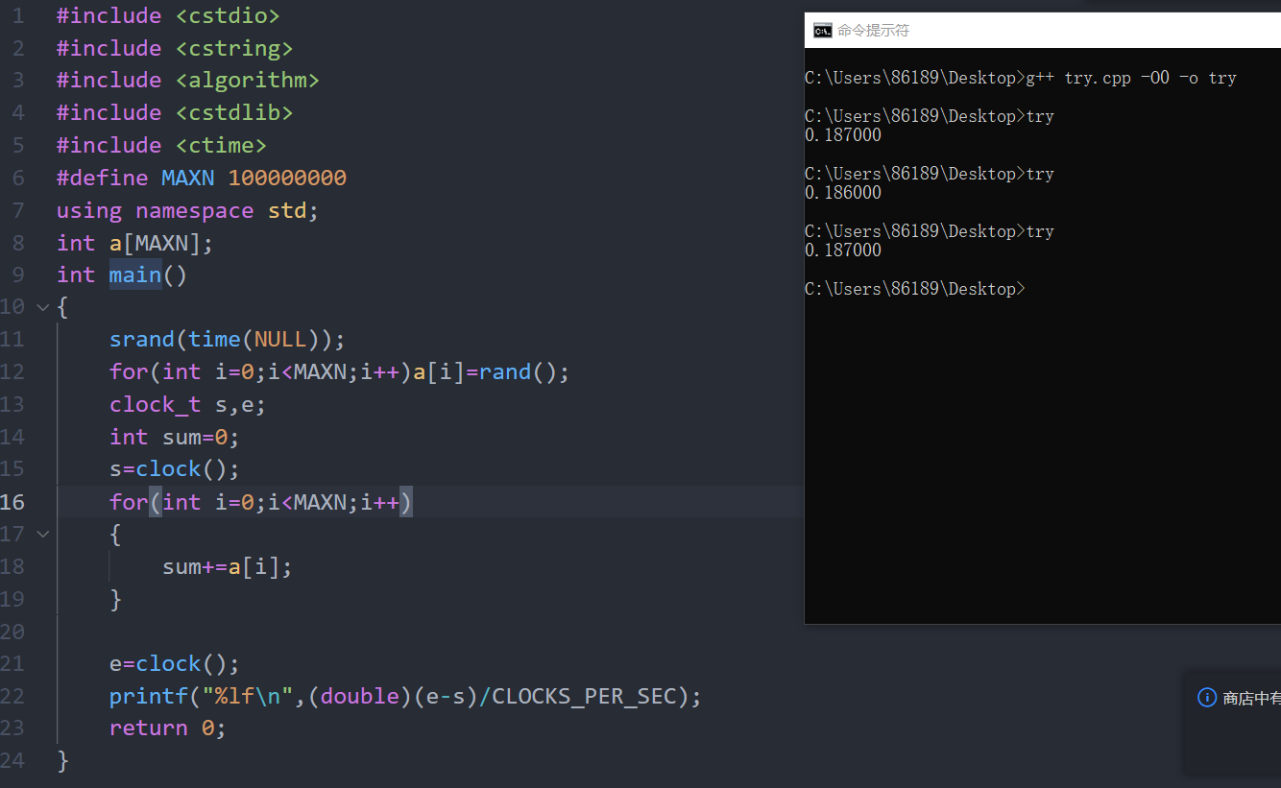
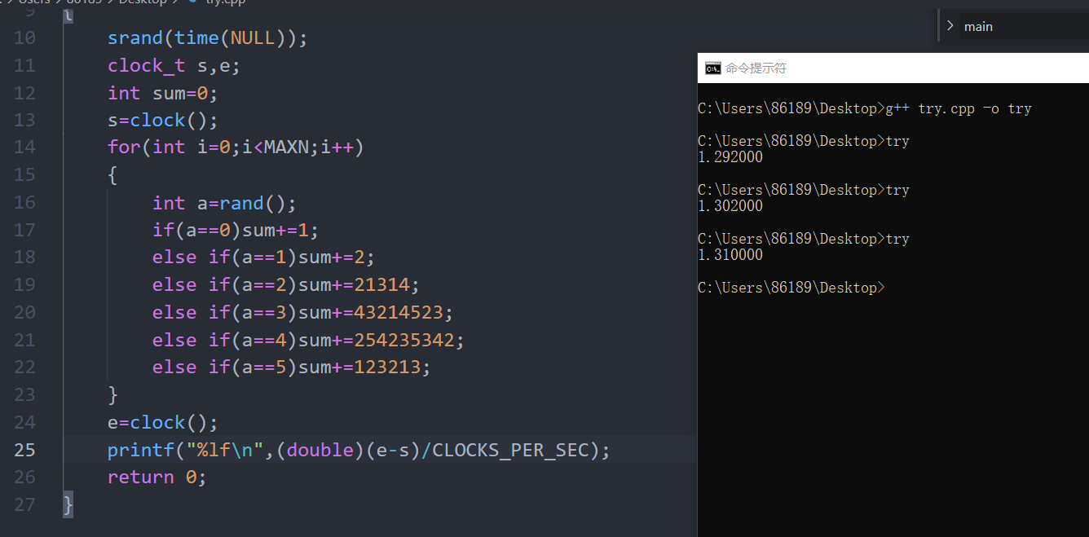
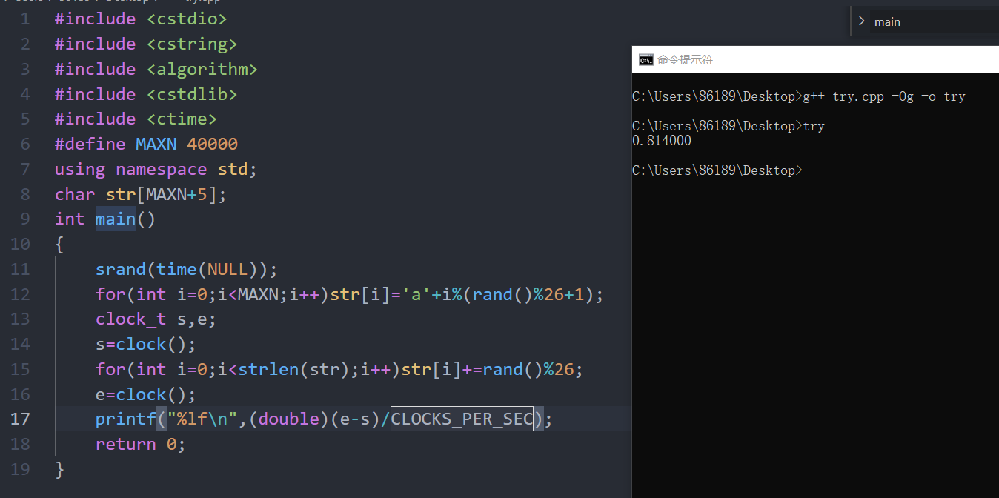
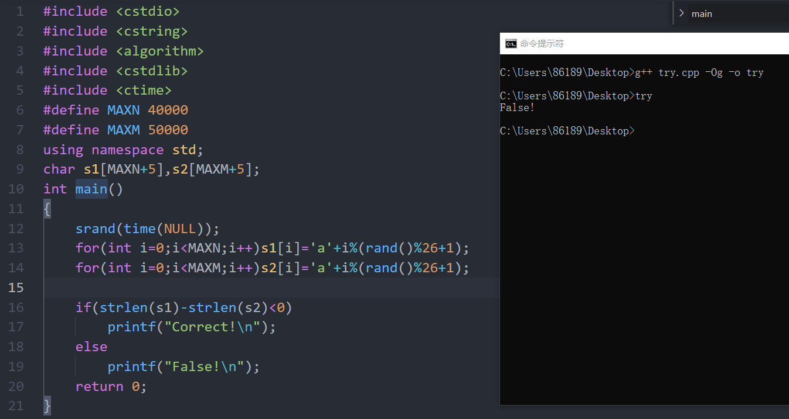
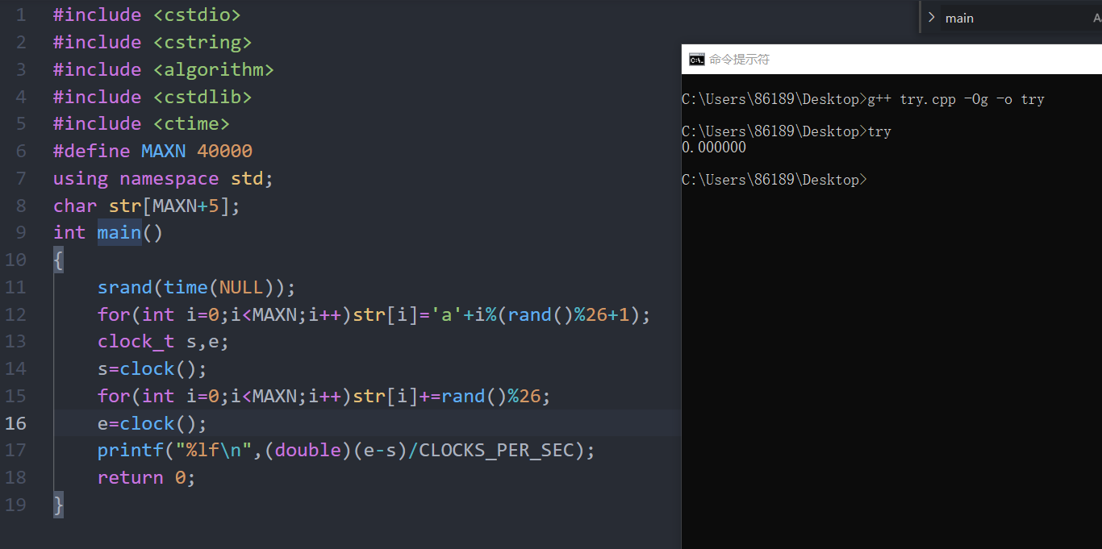
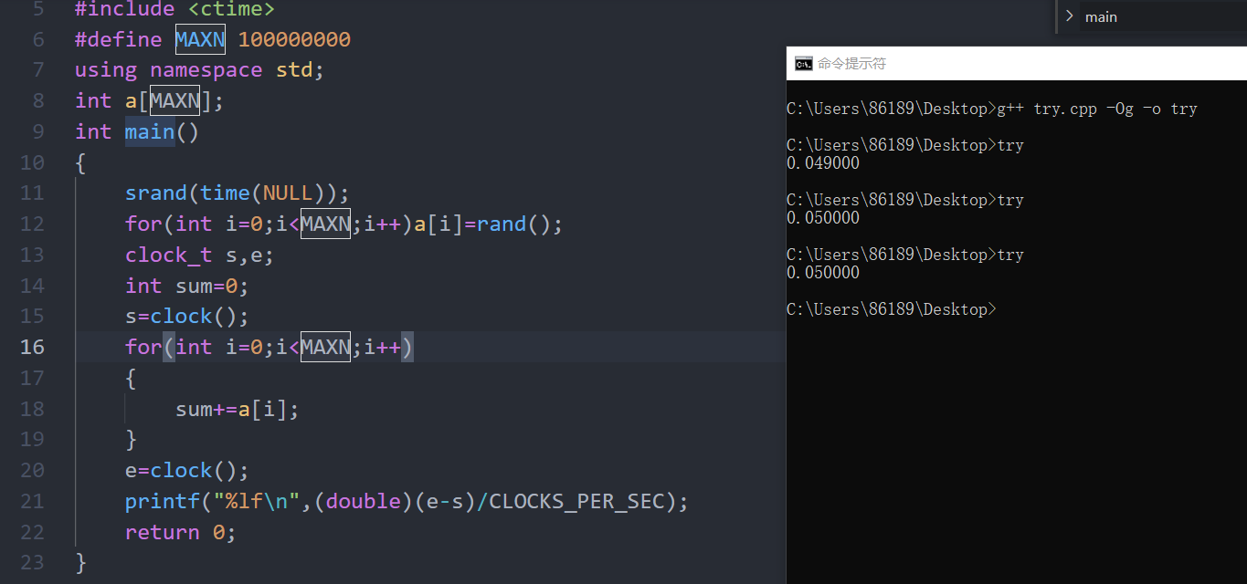
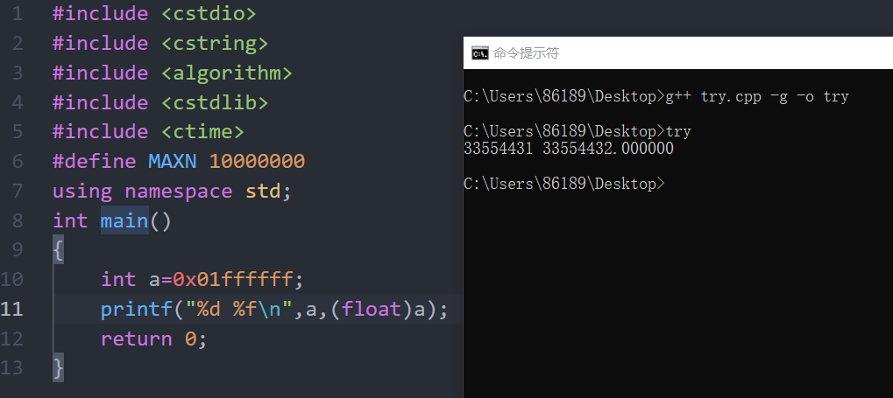
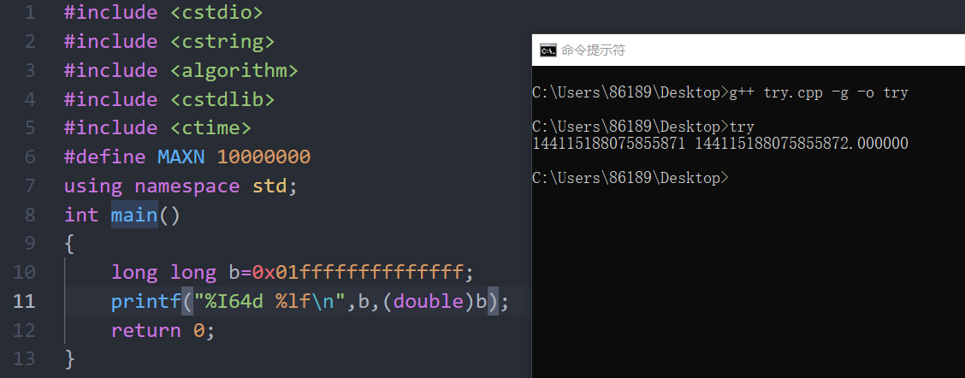
所有过程都没有你想象的那样理所当然
想必你见识过位运算极其恶心的优先级——解决这个问题最好的方法就是加括号
但是有些东西你大概没有想过
浮点数运算是很自然的，但....这种运算满足交换律吗？结合律？分配律？
为什么要使用double而不是float？即使数值不是很大double真的可以替代高精度吗？
strlen(s)的使用很正常，但这个函数调用耗时吗？如果我把它放在循环体的比较部分会发生什么？
strlen(s)的返回值是什么类型？strlen(a)-strlen(b)>0真的表示字符串a比b长吗？
一个不传递任何参数、也不使用任何临时变量的函数是否就不会发生爆栈的问题了？
单纯对运算过程进行结合，是否能显著提高程序性能？
不同的访问数组的方式是否会带来不同的效果？switch和if有什么区别？

Slide 5
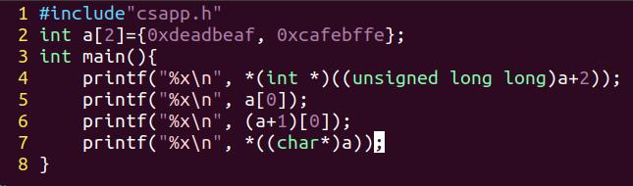
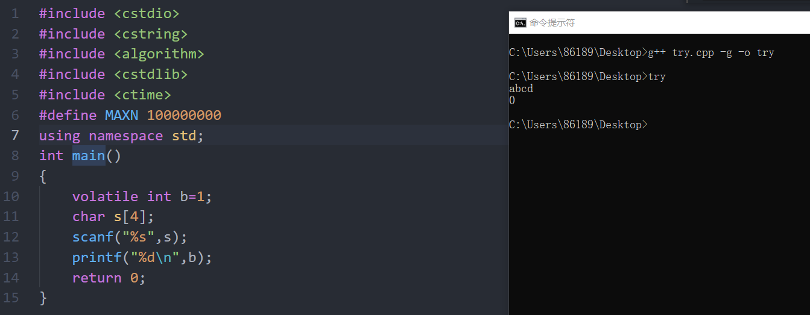
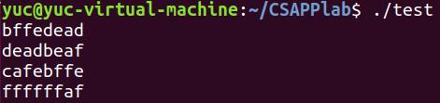
指针是强大而危险的
首先明确一个原则：如果你不能清楚地知道你在干什么，就永远不要使用指针（虽然原则上讲，如果你不能清楚地知道你在干什么你不应该写任何代码，但是如果你不清醒地写了一些非指针的东西，那么他们的错误大概率是可预期的、相对容易调试的，而指针...再说吧！）
但是作为C/C++的一个重要功能，理解指针（或者至少不被指针搞糊涂）是至关重要的，因为你会发现指针是很强大的！
动态分配：绝不要使用malloc和free这样的东西，除非你很小心地避免了所有的泄露和对错误位置的访问，但就我的经验来讲，这并不容易。事实上，我认为在OI中malloc这样的内存动态分配是没有什么应用场景的——一切都可以用一个静态大小的数组解决，只要你把数组开得够大。（但是在实际中，对所有问题都把每个数组开到他们可能的上限是相当不切实际而且浪费的。）
在局部开一个数组是很危险的（事实上每当我们说一个事情很“危险”，这并不表示它总是会带来错误，而是意味着它带来的错误常常是难以预料的。），在局部使用一个常量也是危险的。
使用类型转换的指针来访问一些奇怪位置上的数据是更加危险的。

